Slide 1
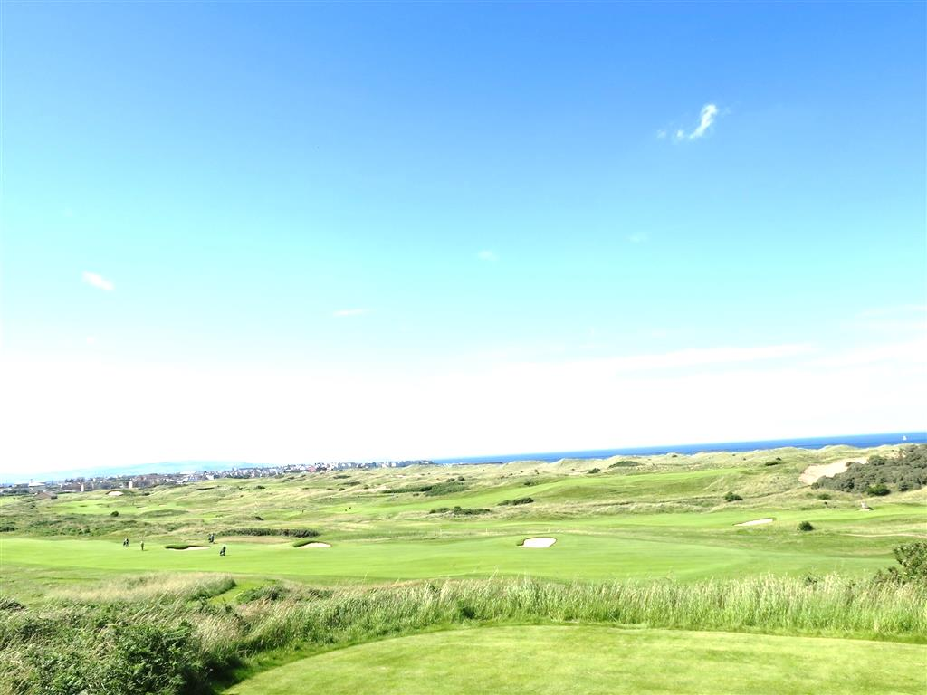
Third Sunday of Easter – Year B
Chúa Nhật III Phục Sinh Năm B
8
15/04/2018
Hùng Phương & Thanh Quảng thực hiện

Slide 2
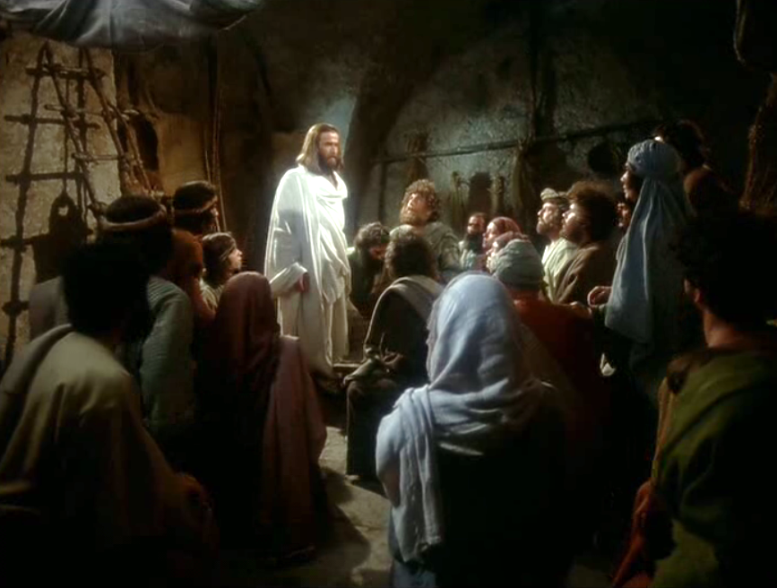
Gospel
Luke
24:35-48
Phúc Âm theo
Thánh Luca
24:35-48
8

Slide 3
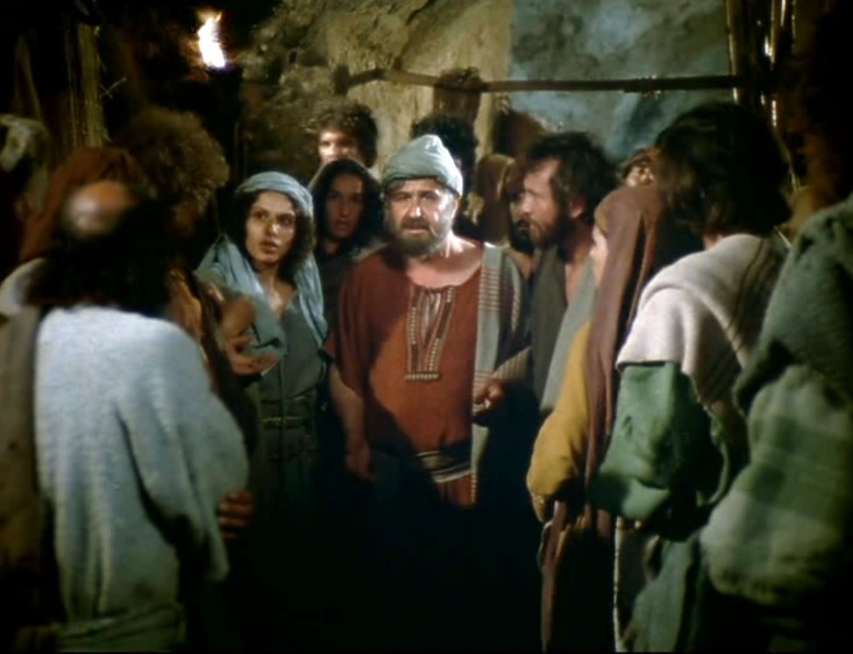
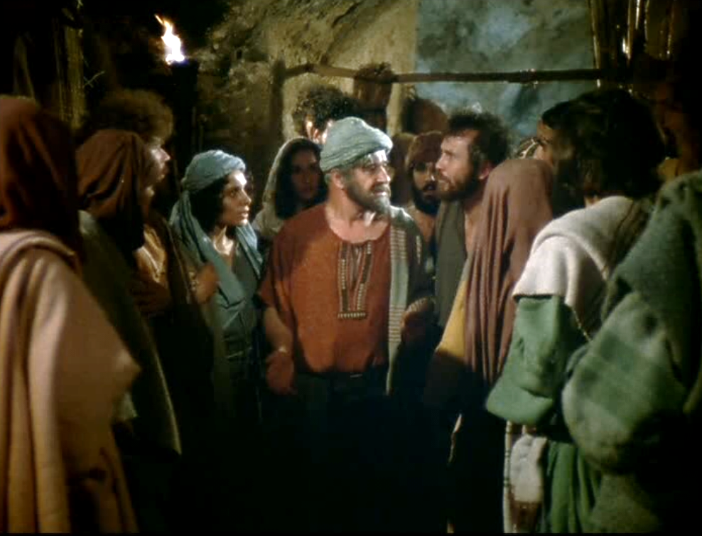
The disciples told their story of what had happened on the road and how they had recognised Jesus at the breaking of bread.
Bấy giờ, hai môn đệ từ Emmau trở về, thuật lại những gì đã xảy ra dọc đường và việc mình đã nhận ra Chúa thế nào
khi Người bẻ bánh.

Slide 4
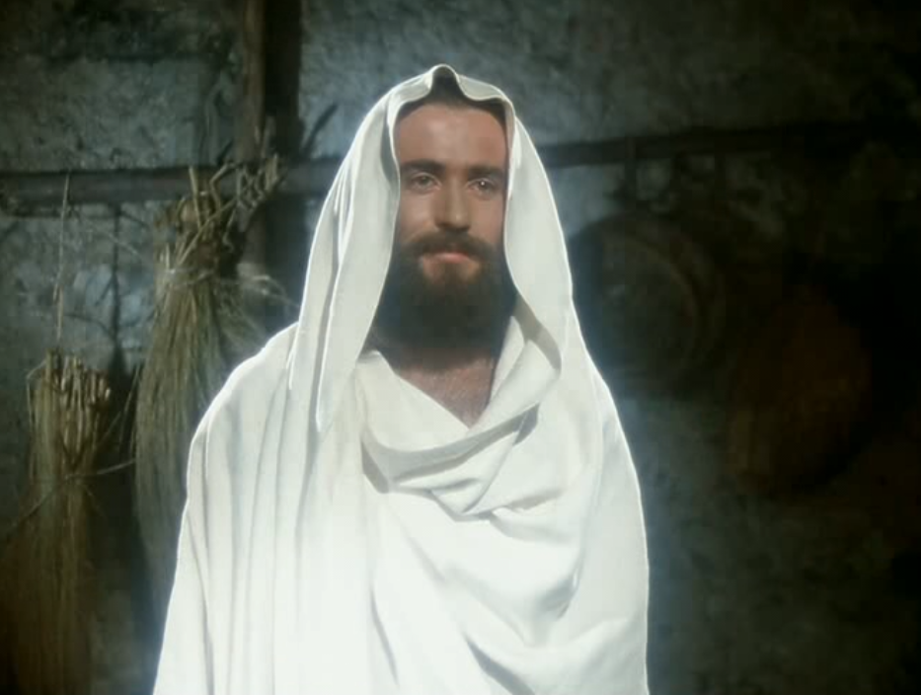
They were still talking about all this when Jesus himself stood among them and said to them, ‘Peace be with you!’
Các ông còn đang nói, thì chính Đức Giê-su đứng giữa các ông và bảo:
"Bình an cho anh em”

Slide 5
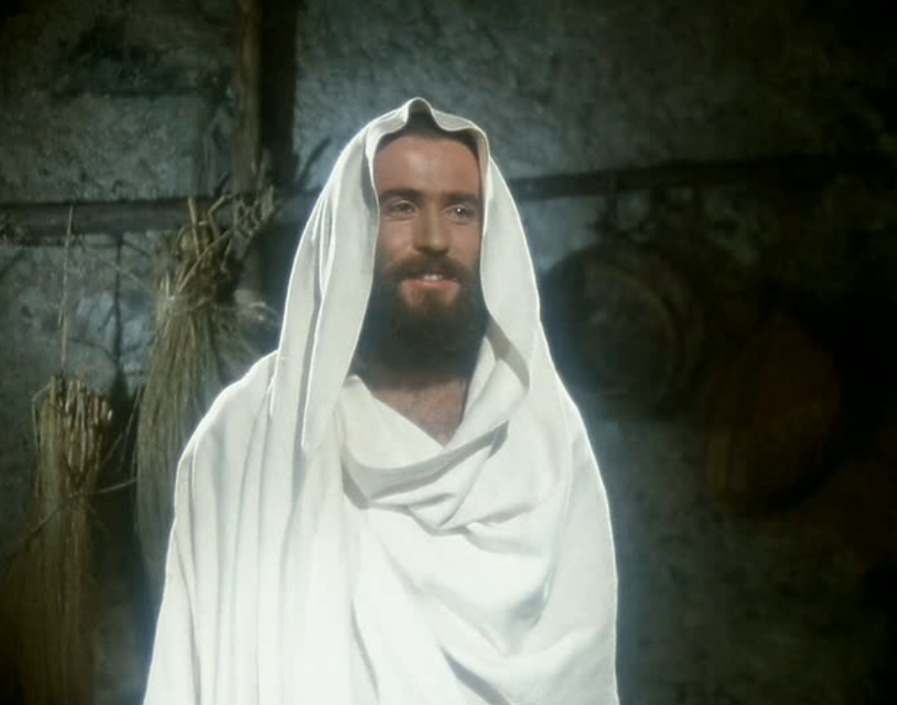
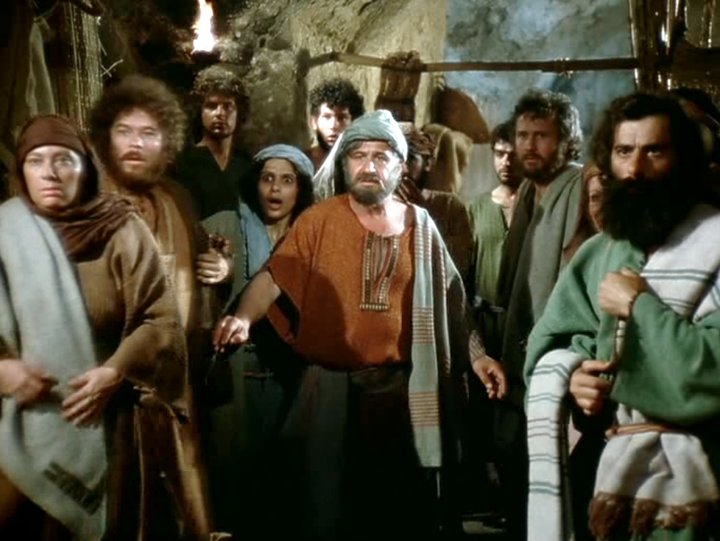
In a state of alarm and fright,
they thought they were seeing a ghost.
Các ông kinh hồn bạt vía, tưởng là thấy ma.

Slide 6
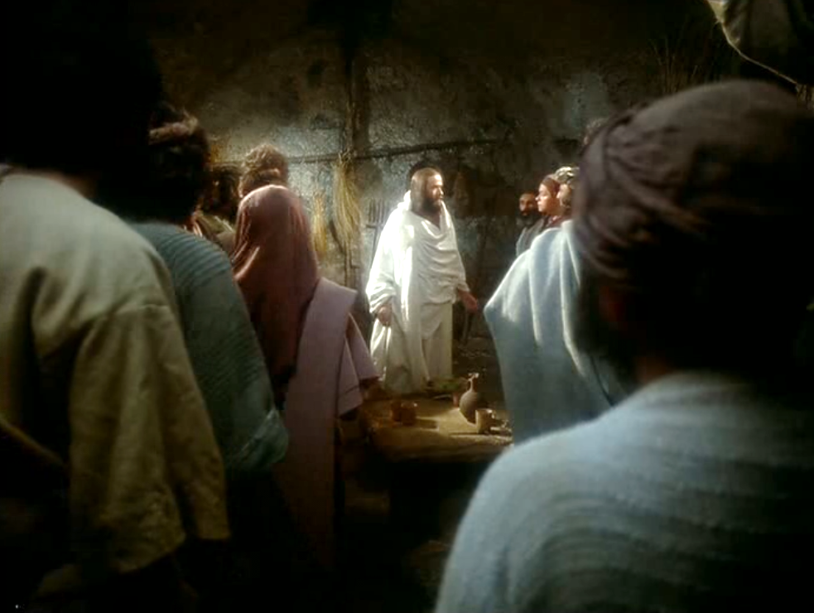
But he said, ‘Why are you so agitated, and why are these doubts rising in your hearts?
Nhưng Người nói:
"Sao lại hoảng hốt?
Sao lòng anh em còn ngờ vực ?

Slide 7
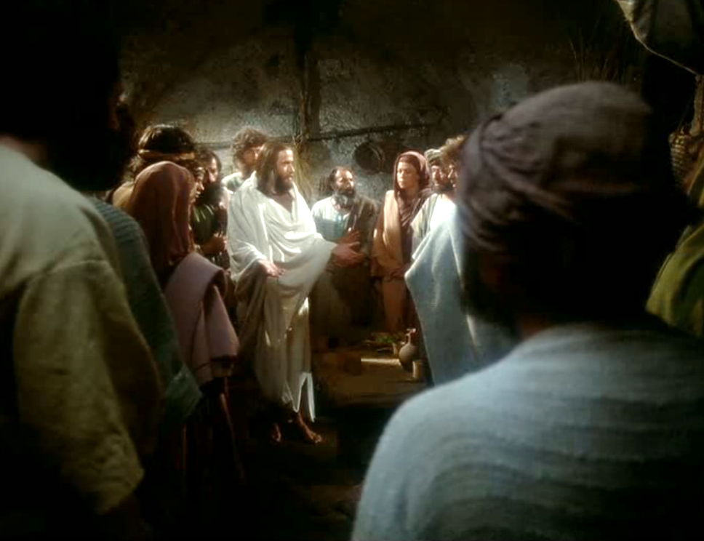
Look at my hands and feet; yes, it is I indeed. Touch me and see for yourselves; a ghost has no flesh and bones as you can see I have.’
Nhìn chân tay Thầy coi, chính Thầy đây mà! Cứ rờ xem,
ma đâu có xương có thịt như anh em thấy Thầy có đây?"

Slide 8
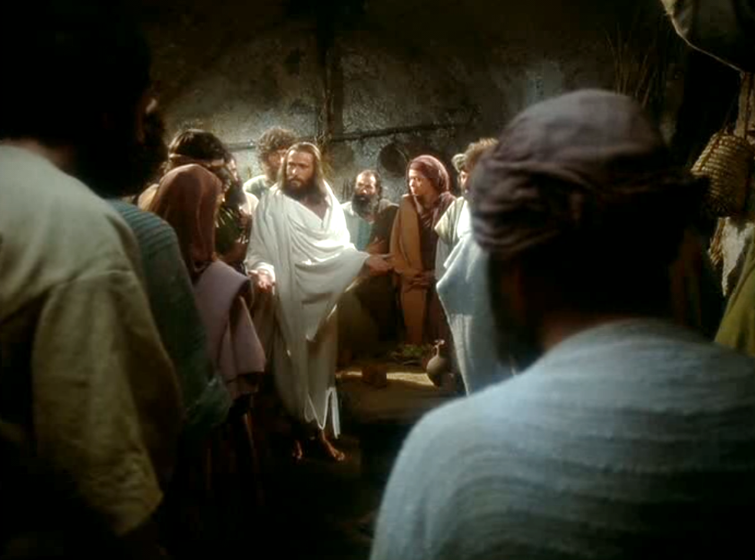
And as he said this he showed them his hands and feet.
Nói xong, Người đưa tay chân ra
cho các ông xem.

Slide 9
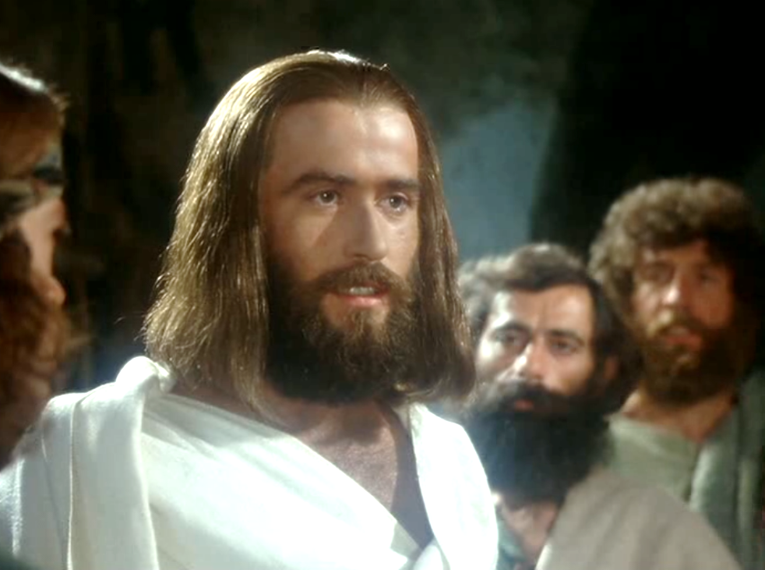
Their joy was so great that they could not believe it, and they stood dumbfounded; so he said to them, ‘Have you anything here to eat?’
Các ông còn chưa tin vì mừng quá,
và còn đang ngỡ ngàng, thì Người hỏi:
"Ở đây anh em có gì ăn không?"

Slide 10
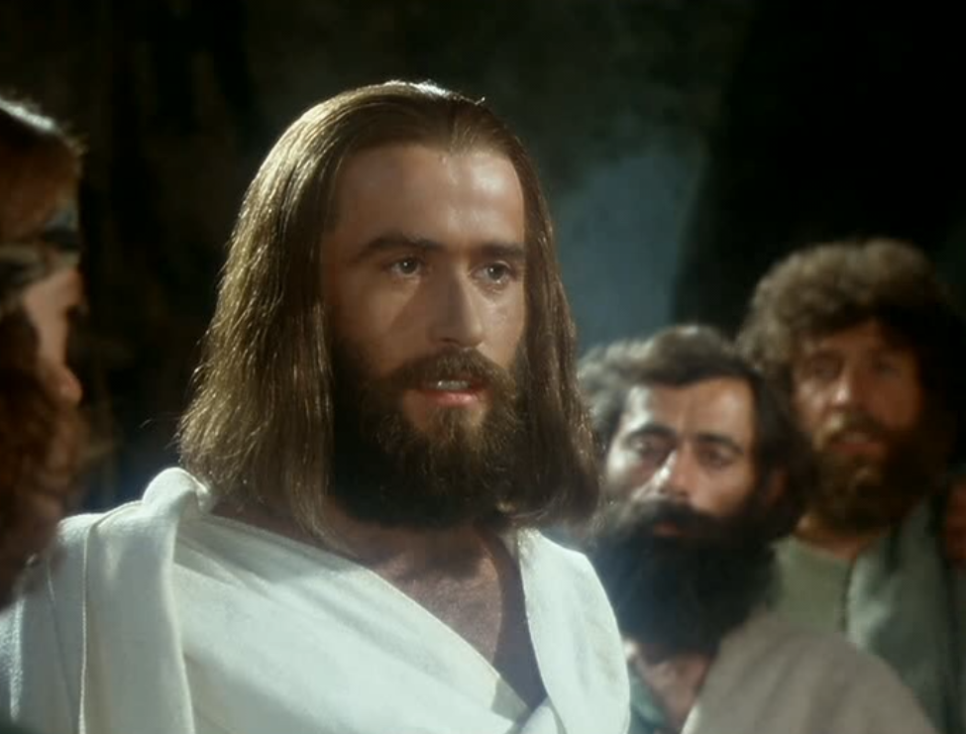
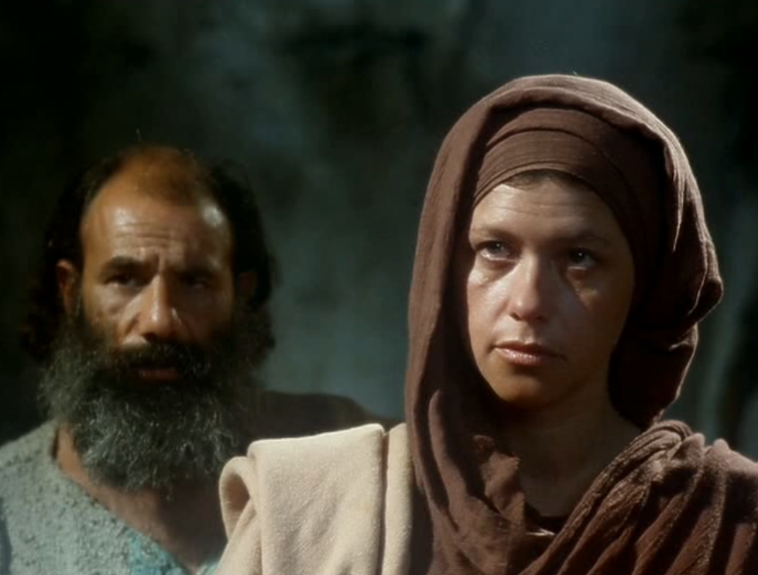
And they offered him a piece of grilled fish,
Các ông đưa cho Người một khúc cá nướng,

Slide 11
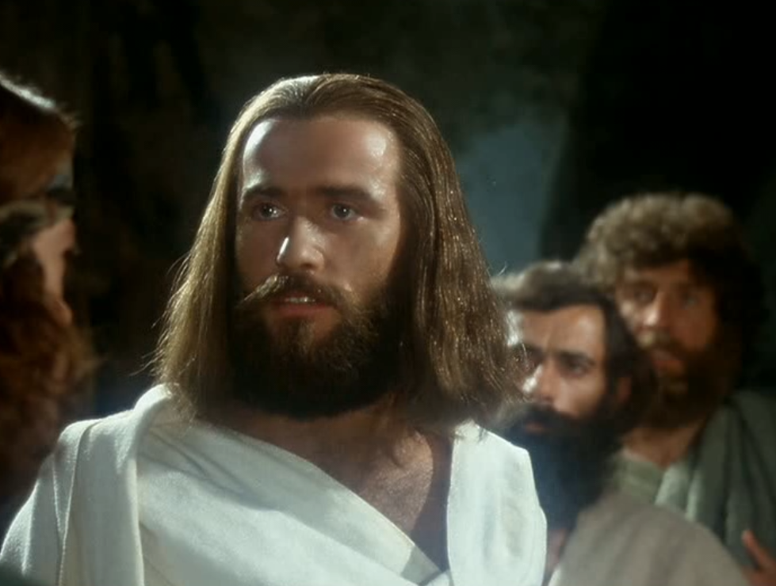
which he took and ate before their eyes.
Người cầm lấy và ăn trước mặt các ông.

Slide 12
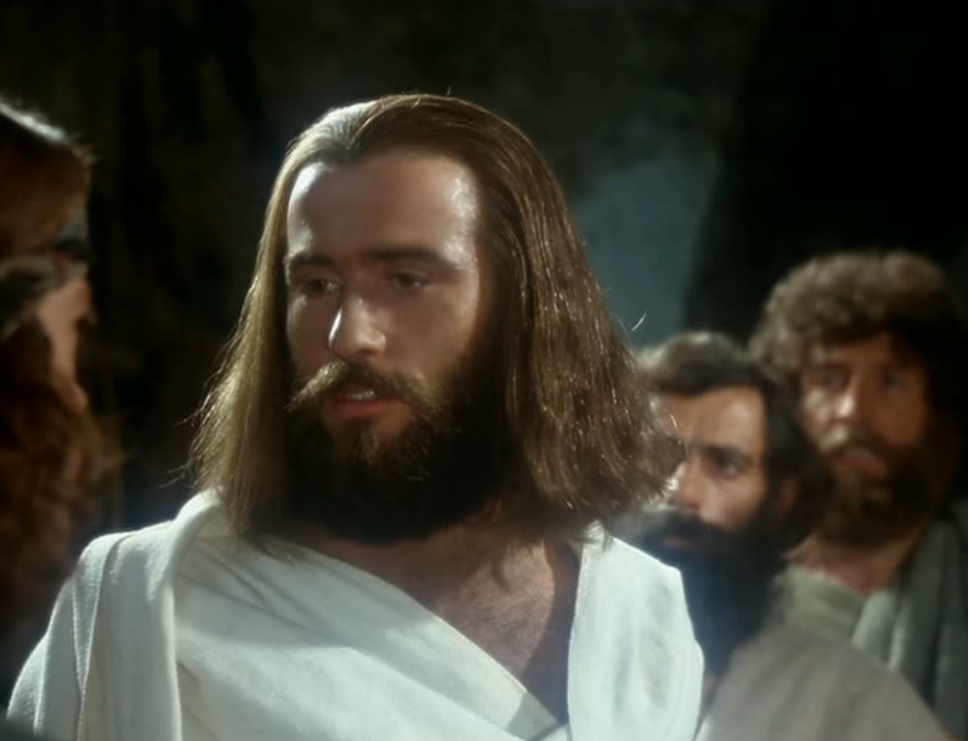
Then he told them, ‘This is what I meant when I said, while I was still with you, that everything written about me
in the Law of Moses,
in the Prophets and
in the Psalms, has
to be fulfilled.’
Rồi Người bảo:
"Khi còn ở với anh em,
Thầy đã từng nói với anh em
Rằng tất cả những gì sách
Luật Mô-sê, các Sách Ngôn Sứ và các Thánh Vịnh đã chép về Thầy đều phải được ứng nghiệm."

Slide 13
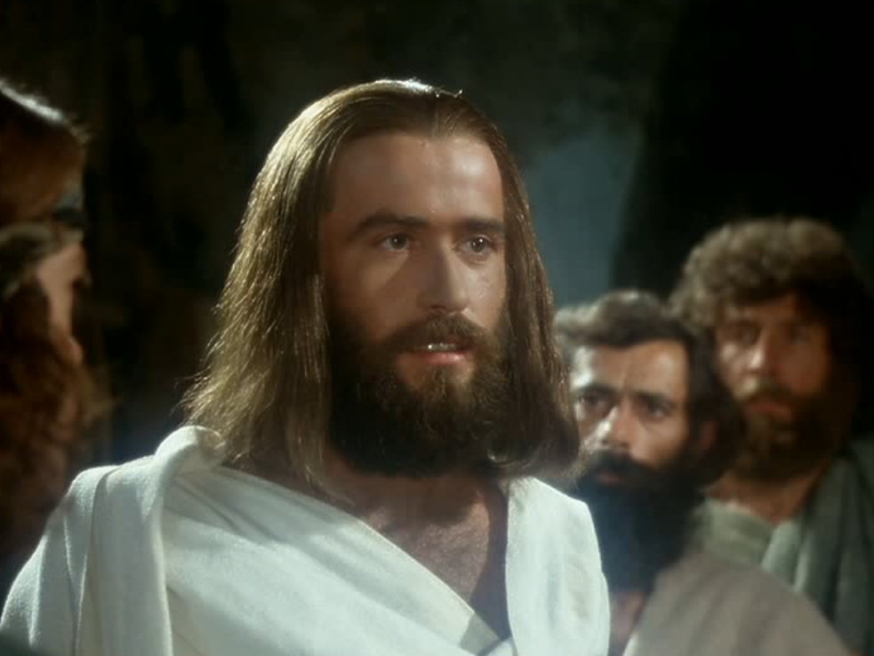
He then opened their minds to understand the scriptures,
Bấy giờ Người mở trí cho các ông
hiểu Kinh Thánh

Slide 14
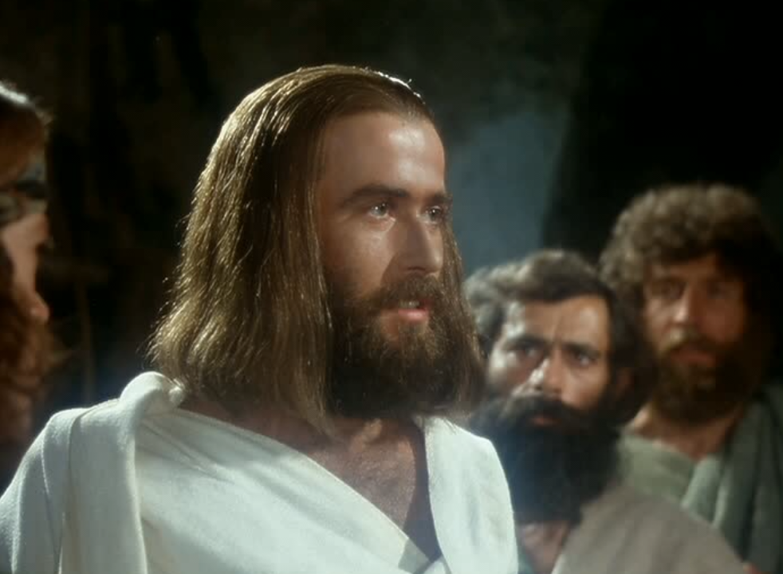
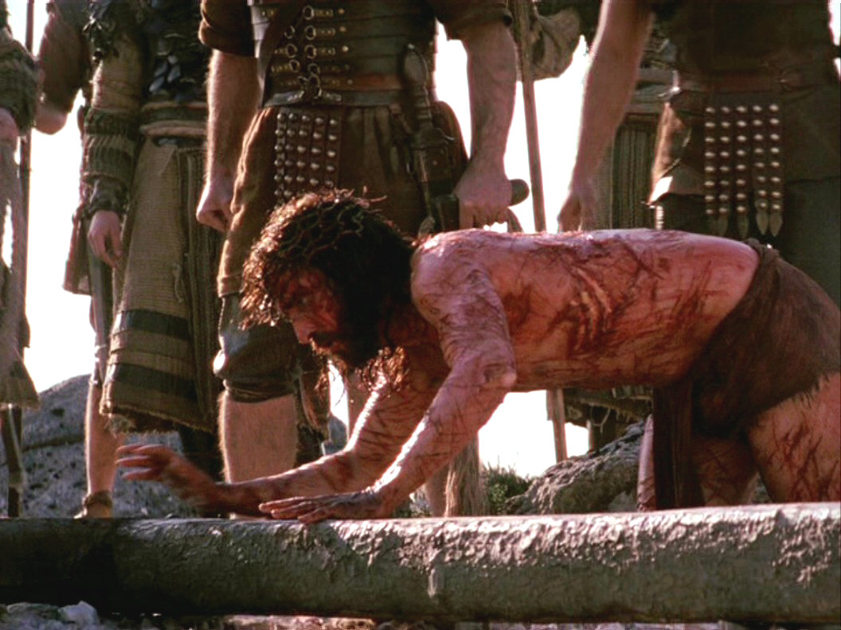
and he said to them, ‘So you see how it is written that the Christ would suffer and on the third day rise from the dead,
và Người nói : "Có lời Kinh Thánh chép rằng: Đấng Ki-tô phải chịu khổ hình,
rồi ngày thứ ba, từ cõi chết sống lại;

Slide 15
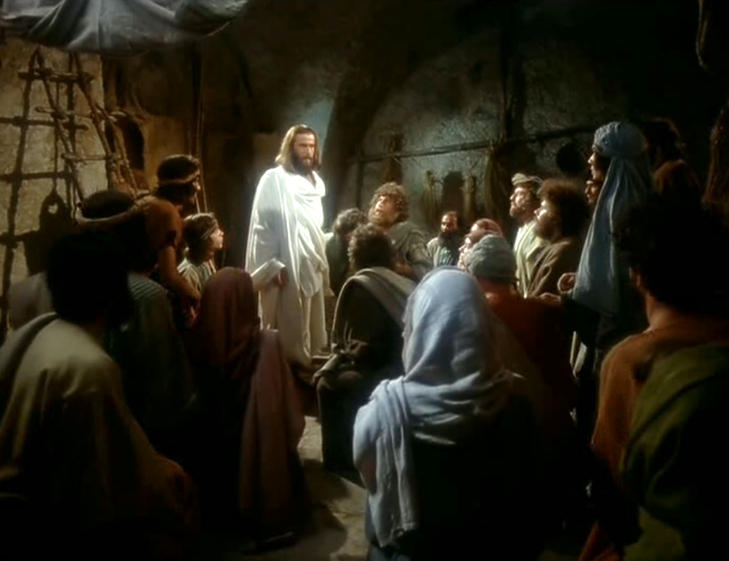
and that, in his name, repentance for the forgiveness of sins would be preached to all the nations, beginning from Jerusalem.
phải nhân danh Người mà rao giảng cho muôn dân, bắt đầu từ Giê-ru-sa-lem, kêu gọi họ sám hối để được ơn tha tội.

Slide 16
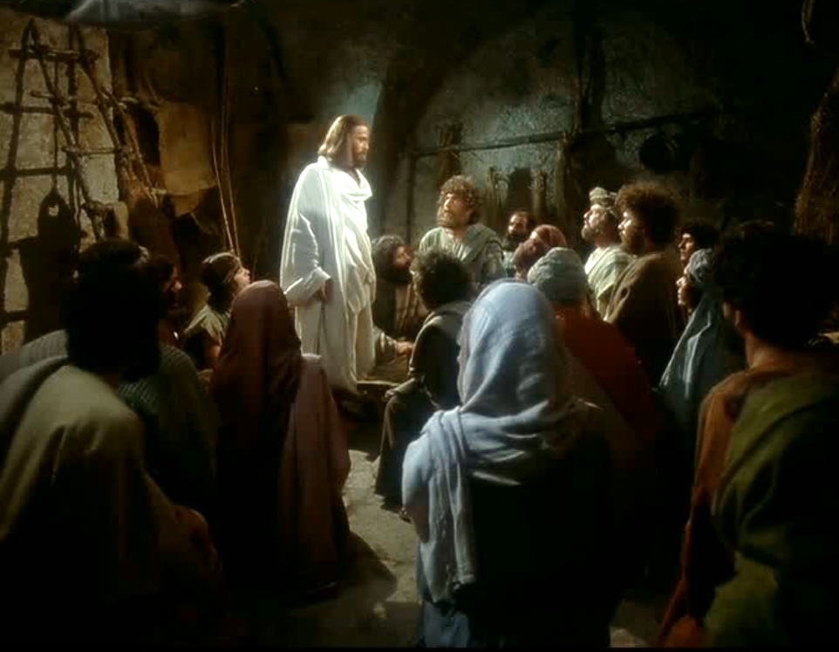
Chính
anh em
là
chứng nhân
về
những điều
Này.
You are witnesses to this.

Slide 17
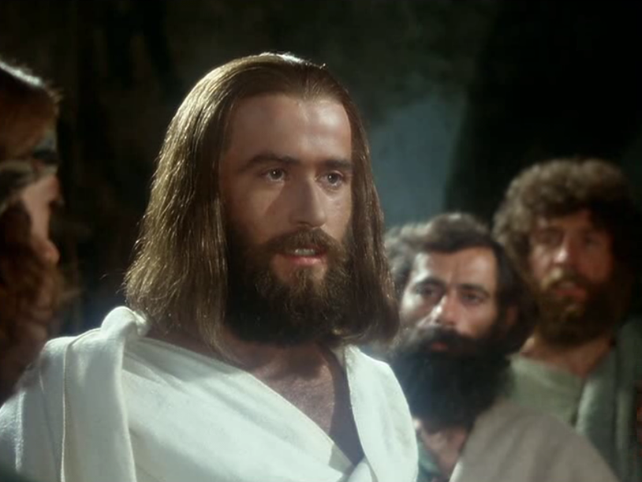
Third Sunday of Easter – Year B
Chúa Nhật III Phục Sinh Năm B
8

Slide 18
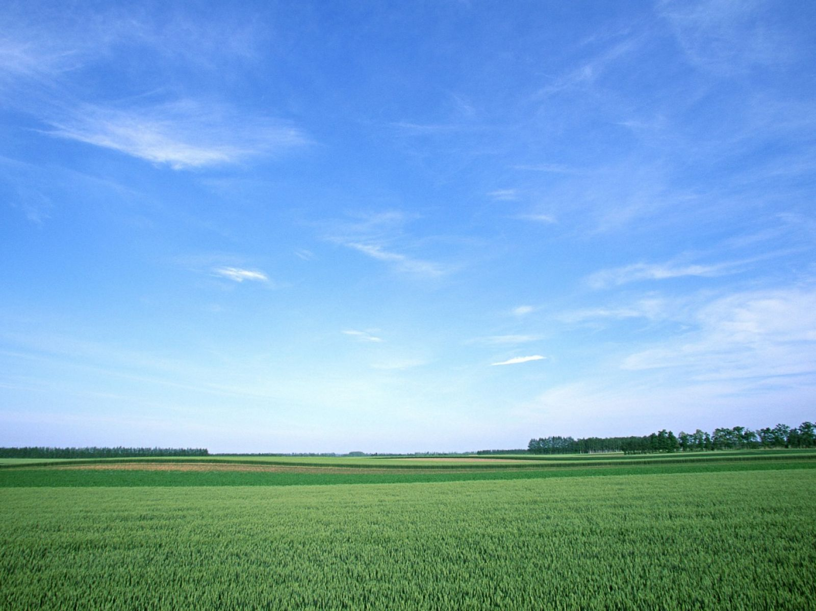
Third Sunday of Easter – Year B
Chúa Nhật III Phục Sinh Năm B
8
15/04/2018

